Slide 1
信息技术 第四讲
字符串

Slide 2
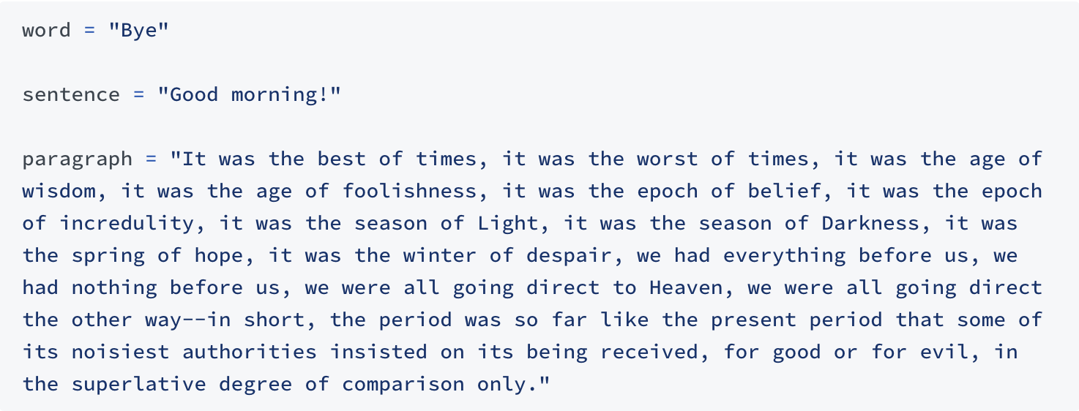
字符串用来表示文本数据

Slide 3
字符串用来表示文本数据
用单引号或者双引号括起来

Slide 4
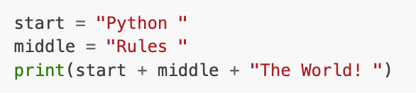
字符串连接 （Concatenation）

Slide 5
字符串连接 （Concatenation）
first = "This year is "
year = 2022
result = first + year ❌
print(result)
字符串不可以直接与数字连接

Slide 6
字符串连接 （Concatenation）
first = "This year is "
year = 2022
result = first + str(year) ✅
print(result)
Notes:
变量一定要有名字

Slide 7
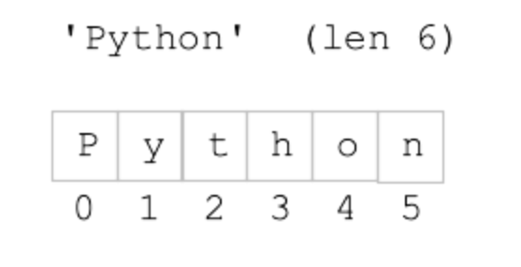
将字符串想象成一个排成一列的字符
从左到右依次给字符编号，编号称作索引(index)

Slide 8
len(): 字符数量
a = len(‘Python’)
print(a)
从左到右依次给字符编号，编号称作索引(index)

Slide 9
取字符
str[index]：取得str中index索引处的字符
s =‘Python’
print(s[2])

Slide 10
截取字符串
strname[start : end : step]
start: 截取片段开始字符的索引
end: 截取片段结束字符的索引，但该索引处字符不会被截取
step: 表示从start索引开始，每个step个字符获取一个字符，直到end所在处的字符。也可以不指定step的值，如果不指定则step的默认值为1。
wow = "Oh My God!"
print(wow[3:9:1])

Slide 11
截取字符串
strname[start : end : step]
start: 截取片段开始字符的索引
end: 截取片段结束字符的索引，但该索引处字符不会被截取
step: 表示从start索引开始，每个step个字符获取一个字符，直到end所在处的字符。也可以不指定step的值，如果不指定则step的默认值为1。
wow = "Oh My God!"
print(wow[3:9])

Slide 12
截取字符串
strname[start : end : step]
start: 截取片段开始字符的索引
end: 截取片段结束字符的索引，但该索引处字符不会被截取
step: 表示从start索引开始，每个step个字符获取一个字符，直到end所在处的字符。也可以不指定step的值，如果不指定则step的默认值为1。
wow = "Oh My God!"
print(wow[3:9])
print(wow[2:len(wow)/2])
print(wow[2:len(wow):2])

Slide 13
检测字符串是否包含某个子字符串
s.find(t)： 返回t在s中首次出现的索引
a = “This is CS”
i1 = a.find(“is”) #2
i2 = a.find(“ ”) #4
i3 = a.find(“IT”) #-1

Slide 14
检测字符串是否包含某个子字符串
s.find(t)： 返回t在s中首次出现的索引
wow = "Oh My God!"
a = wow.find(‘ ')
print(wow[a+1:])

Slide 15
def hello_name(name):
return "Hello " + name + “!”
字符串和函数

Slide 16
字符串和函数
def first_two(s):
return s[0]+s[1]

Slide 17
字符串和函数
def first_two(s):
return s[0:2]

Slide 18
小结
字符串用来表示文本数据，用单引号或者双引号括起来
通过索引可以取字符和截取字符串
s.len()用来返回字符串长度
s.find(t)用来返回t在s中首次出现的索引

Slide 19
设计函数
Write a function replace_space() in Python that prompts the user for input and then outputs that same input, replacing each space with ... (i.e., three periods).Assume the input only contains 2 spaces.
input: “This is CS”
output: “This…is…CS”
input: “I love Shanghai”
output: “I…love…Shanghai”

Slide 20
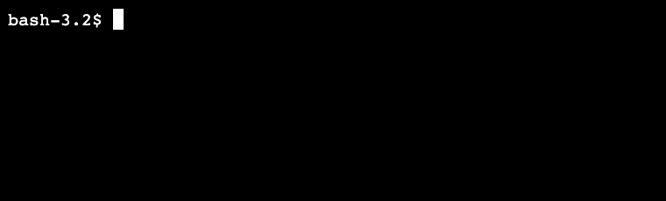

Slide 21
THAT’S ALL FOR TODAY

